Slide 1


Проект
Аскизский район
Аскиз - 2010

Slide 2
Цель проекта: Дать комплексную характеристику Аскизскому району
Задачи:
1) Изучить литературу и источники информации, посетить предприятия в Аскизском районе.
2)Дать комплексную характеристику Аскизскому району
3) Представление и защита электронного проекта

Slide 3
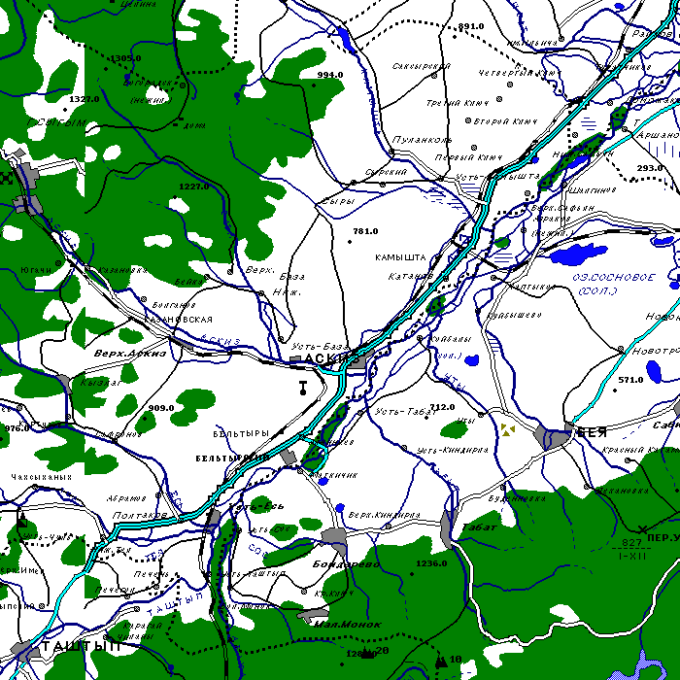
Карта Аскизского района
S = 8217 км²
Население= 47.6 тыс. чел.
Районный центр – с. Аскиз

Slide 4

Герб аскизского района
Автор: Ричард Субраков
Утвержден решением Совета депутатов Аскизского муниципального района от 28.03.2008 № 118 рс
Внесен в Государственный геральдический регистр Российской Федерации под № 4125

Slide 5

Флаг аскизского района
Флаг Аскизского района разработан на основе герба.

Slide 6
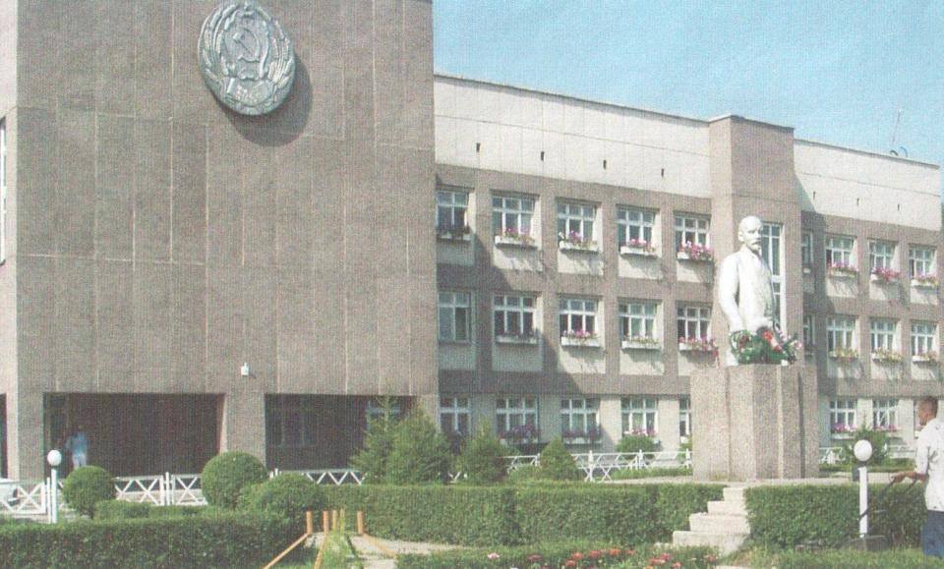
Здание администрации Аскизского района

Slide 7
Географическое положение
Район расположен в Юго-восточной части Хакасско – Минусинской котловины.
Благоприятное соседское положение с Усть-Абаканским, Таштыпским, Бейским районами.
Экономически выгодное пограничное положение с Кемеровской областью.
(Подробнее…)
Описание границ муниципального образования Аскизского района

Slide 8
Географическое положение района
«Аскиз»-Асхыс-Аскиш имеет топонимы «Голодная девушка», «белая девушка», «селение Асаков». В ноябре 1924 года из улусов Минусинского уезда основан Аскизский район. Площадь современного района составляет 8217 км². На севере граничит с Усть-Абаканским районом, на юге - Таштыпским, востоке по реке Абакан с Бейским и на западе по труднопроходимым горам Кузнецкого Алатау с Кемеровской областью. Население Аскизского района – 47.6 тыс. человек по переписи населения в 2001 году. Районный центр село Аскиз. Географические координаты села Аскиз 53°08’сш и 90°32’ вд. В районе 57 населенных пунктов из них 16 станций, длинна железных дорог 240 км, 12 сельских и 2 поселковых Советов.

Slide 9
Описание границ муниципального образования Аскизского района
Приложение 1
К закону Республики Хакасия
От 26 сентября 2002 года
№39
Северная граница муниципального образования Аскизский район начинается от узловой точки 15 на стыке границ Кемеровской области, Усть-Абаканского и Аскизcкoго зайонов. От узловой точки 15 до узловой точки 20 муниципальное образование в северной части граничит с Усть-Абаканским районом. Граница от узловой точки 15 идет на восток вдоль хребта Кузнецкого Алатау до межевого знака №30 на протяжении 23 КМ. Затем граница поворачивает на юго-запад по хребту Терень-Казырский до межевого знака №31. Далее граница поворачивает на восток и идет вдоль хребта Терень-Казырский, пересекает реки Теренсу, Караташ, Томь, у горы Карлыган до межевого знака №34. Протяженность этого участка границы составляет 47 км. Далее граница идет на северо-восток по верховьям реки Аскиз, поворачивает на юго-восток по верховьям рек Большой и Малый Со до межевого знака №1. Далее граница идет на восток до межевого знака №2, поворачивает на север до межевого знака №3 и далее - до пересечения с рекой Камышта. От межевого знака №3 до межевого знака №4 граница идет на северо-восток по реке Ниня и по суше, далее идет на восток до межевого знака №5 по реке Уйбат. Затем граница поворачивает на юго-восток, пересекает реку Уйбат, автодорогу Абакан - Абаза, идет до долины реки Абакан, до узловой точки 20, где стыкуются границы Аскизского, Усть-Абаканского и Бейского районов. Протяженность данного участка границы составляет 53 км. Северная граница Аскизского района совпадает с границей Усть-Абаканского района.

Slide 10
Описание границ муниципального образования Аскизского района
На востоке муниципальное образование Аскизский район граничит с Бейским районом. От узловой точки 20 граница идет в юго-западном направлении вдоль левого берега реки Абакан на протяжении 69 км до межевого знака №10, а затем в южном направлении по реке Абакан на протяжении 33 км. Граница идет до узловой точки 23 на стыке границ Аскизского, Бейского и Таштыпского районов.
Южная граница муниципального образования начинается от узловой точки 23, идет в западном направлении на протяжении 9,5 км до межевого знака№12, пересекая реки Большой и Малый Сыры. Далее граница поворачивает на север и идет у горы Пиртаг до межевого знака №1З. Затем граница поворачивает на юго-запад вверх по течению реки Таштып до межевого знака №14, далее снова поворачивает и идет на север до горы Музыктигей. Далее граница идет в западном направлении от межевого знака №15 до межевого знака №18 по логу Харатал, у горы Ылачинуя, пересекает реку Имек. Затем граница идет в юго-запaдном направлении вдоль реки Харанчул, по водоразделу рек Бейка и Базан поворачивает на север до межевого знака №20. От межевого знака №20 граница идет на запад до узловой точки 14 по хребту Абаканский.
Западная граница муниципального образования Аскизский район начинается от узловой точки 14 на стыке границ Кемеровской области, Аскизского и Таштыпcкoго районов. От узловой точки 14 граница идет в основном по горам, по водоразделу рек Дресвянка, Веселая, Магызы, Изас, Большой и Малый Назас, Колтас, пересекает реку Томь и железную дорогу Абакан - Новокузнецк устанции Колтас, далее идет по водоразделу рек Большой и Малый Кaзыр до узловой точки 15.

Slide 11
Из истории района
Петр-Симон Паллас
Мессердшмидт
Катанов
Майнагашев

Slide 12
Природные условия
Тектоническое строение | Алтае - Саянская горная страна. Возраст: протерозойская, палеозойская, мезозойская эры.
Рельеф Приложение | Представляет: 1)Хакасско – Минусинскую котловину 2) Кузнецкий Алатау и отроги Западного Саяна.
Климат | Резко континентальный
Почвы | Подзолистые, каштановые, черноземы, горно–таежные, мерзлотные.
Внутренние воды | Всего более 22 общая протяженность 771 км. Крупные реки: Абакан, Аскиз, Тёя, Есь, Камышта. Озера: Ханкуль, Баланкуль, Аевское, Татарское, Сагайское.
Природные зоны | Тайга, подтайга, высокогорье с вечными ледниками, много леса, лесостепей и степей

Slide 13
Ресурсы Аскизского района
Минеральные
Агроклиматические
Лесные
Почвенно-земельные
Водные
Рекреационные

Slide 14
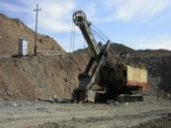
Минеральные ресурсы
На территории Аскизского района имеется ряд месторождений полезных ископаемых: золота (Кузнецовское, Чазыгольское), руды (Абагасское, Ельгентагское, Изых – Гольское, Тейское), Мрамора (Изасское месторождение), Аскизское месторождение угля, Хамзаское месторождение гипса, Каратагское месторождение габро, месторождение извястника на Хабзасском участке, Казымчинское месторождение свинца и цинка,Аскизское месторождение родусит – асбеста, а так же месторождение марганца, меди,полиметаллов, молибдена, баритов и другое. По некоторым из них (железной руде и золоту) По настоящее время ведутся работы по промышленной добыче.

Slide 15
Рельеф
Наш район делится на две части: восточная представлена минусинской впадиной называемой Уйбатской степью, отрогами Абаканского хребта и Кузнецкого Алатау. Возрожденные средневысотные горы «Сарой» 731,2 м. и «Сахсаарские» горы г. «Сахсач» 1663 м. Сарой по-хакасски «желтая чаща». Сарой делится на три части: Большой, Малый, Средний. Эти горы протянулись с юга на северо-запад по долине рек Абакан и Аскиз.
«Сахсарский» хребет по-хакасски «военная крепость». Высоты представлены разные: Шортайга 1666 м, Сарктайга 1346 м, Сыгым 1327 м, Улуг Зас 1408 м, Каразас1339 м, пограничный хребет на Кузнецком Алатау-Терень Казырский высотой 1430 м.
Рельеф пойменной чааи равнинный по закустаренной пойме ясно выражен микрорельеф в виде неглубоких потяжин, блюдец и бугров, а так же микрорельеф фитогенного типа (когхарник)

Slide 16
Рельеф
Пойма реки Аскиз, База, не широкие, в основном все заболоченные и засоленные. Пойма реки Абакан широкая и характерна наличием сплошных песчаных наносов( результат действия подводных вод)
В Приабаканском низкогорно-степном районе, который занимает всю северную, западную и юго-западную части территории Аскизского района, выделяются три формы рельефа:
        Горный
        Мелкосопочный
        Межгорные долины
Геологическое строение
Минусинская впадина сложена древними палеозойскими породами в основном девонского и каменноугольного периодов и аллювиальными отложениями речной системы Абакана. Горы представлены палеозойскими породами разного возраста. В окружающих нас горах можно увидеть складки приподнятые примерно под углом 30°-40°. По этим отложениям примерно мы видим из чего состоят верхние слои наших гор и относительный возраст пород!

Slide 17
Полезные ископаемые
Недра нашей древней земли располагают залежами магнетитовых руд, каменного угля, голубого асбеста, барита, золота, гипса, мрамора, известняка, меди и других полезных ископаемых.
Ни одно более или менее значительное месторождение золота, железа, меди не было оставлено без внимания рудокопов уже 4 тысячи лет тому назад. Об этом говорят примитивные карьеры, штольни, шахты. Отбойка руды осуществлялась каменными молотами, древними клиньями, кирками, сделанными из бычьих или маральих рогов, деревянными лопатами.
Ранее других человек стал использовать медь. Несколько столетий эксплуатировался древний рудник «Ах тас» называемый так из-за белизны кварцевых отвалов близ улуса Сир, Верх-Аскиз, Зимник, Бирикчуль, и другие. К сахсарскому отрогу Кузнецкого Алатау приурочено месторождение Сырско-Базинской группы. Впервые о медных рудах Базы писал известный ученый и путешественник Петр-Симон Паллас: «…. и прибыль после к так называемым Базинским горам, которые становятся от часу выше и круче и разделяют реки Сыр и База. Они в медных рудах была всегда довольственнее, нежели сырские».

Slide 18
Полезные ископаемые
Наибольшее промышленное значение в этой горной системе имеет Тейская группа месторождений магнититовых руд, расположенная на восточном склоне Абаканского хребта. Она включает в себя, кроме хорошо разведанных Тейского, Абагасского, Ельген-Тагского, слабо изученные Тузухсинское и Хабзасское месторождение, открытые в 1930 г. Самое крупное, вступившее в промышленную эксплуатацию в 1965г., местородения этой группы – Тейское находится в истоках рек Теи, Хабзаса, Тузухсу. Расположенное в горно таежном месте на высоте около 1000м над уровнем моря, оно является крупнейшим в Хакасии. Его запасы определяются в 200млн. Т со средним содержанием железа в руде 35%, серы 0,7%, фосфора – 0,05%. Преимущество месторождения являются положение его вблизи трасы Южсиба, с которой оно соединено тринадцатикилометровой железнодорожной веткой от станции Бискамжа, а также неглубокое залегания рудных тел, удобное для открытой добычи.
Рядом с Тейской расположено Абагасское месторождение с запасами 105 млн.т, со средним содержанием железа 31%, серы 1,06% - 2,38%, фосфора 0,03% - 0,07%.

Slide 19
Полезные ископаемые
Открытие месторождений магнетитового железняка связано с именами охотников Пуда Ермолаевича Табастаева, Пенке Ермолаевича Табастаева, Чугуне и Чугуче якичеевых лучших знатоков Тейской тайги. В тридцатые годы на баритовом руднике Чапсордагском работал отряд профессора Томского универсетета Ивана Кузьмича Баженова, к нему пришел охотник, через несколько дней Баженова к Тее. Стали копать отбитый кусок по твердости Иван Кузьмич определил – руда.Так старый хакасский охотник открыл богатейшее Тейское месторождение железной руды. Тейское рудоуправление преживает трудное время прехода из рук в руки. Специализируется на концентрации железных руд, сталь, электросталь, щебень, гравий. Остро стоит вопрос рекультивации земель. Для выплавки очищенный минерал идет в Новокузнецкий металлургический комбинат по Южно-Сибирской магистрали.
34 тыс. лет назад по книге Л. Р. Кызласова железные руды применялись для изготовления натуральных красок, разводимых на животном жире.

Slide 20
Полезные ископаемые
Акизское месторождение каменного угля охарактерезует лучше слова инженера-геолога Михаила Дмитриевича Дурманова: «…в Аскизском районе найдены угли, близкие к коксующим. Для того, чтобы с их помощью можно было варить метал, требовались специальные добавки. Но их как раз и не оказалось. И завод построили в Новокузнецке… Трудился мастером горного дела в Аскизском районе Горнаков, энергический и знающий был человек. Его махонькая шахтенка обеспечивала села района топливом. Этим углем отапливались не только жилые дома, но и школы, больницы, клубы. На нем работали электростанции.»
В 1916 запасы категории «А» были:
поле №1 – запасы 20 млн.т, глубина скважины 261м.
поле №2 – 27 млн.т, глубина скважины 227м.
поле №3 – 9 млн.т. Скважина глубиной 108 м.
в геологической партии работало 9 геологов

Slide 21
Полезные ископаемые
В книге Леонида Романовича Кызласова сибирики первыми использовали в качестве топлива удивительный черный камень, пласты которого нередко выходили на поверхность в береговых обрывистых кручах быстрых рек. Остатки перегоревшего каменного угля в очагах и запасы его, приготовленные к употреблению, но не востребованные, обнаружены археологами в древних хижинах.
А высоко цивилизованные европейцы, жители Венеции даже в XII в не могли поверить своему земляку, знаменитому путешественнику Марко Поло что в Северо-Восточной Азии есть черные камни; выкапываю их в горах, как руду, и горят они, как дрова…и дешево, да и деревья сберегаются.
В данное время Аскизское каменноугольное месторождение не разрабатываются.

Slide 22
Полезные ископаемые
Хабзасское месторождение известняка разрабатывается частными предпринимателями. Перекристаллизованные известняки представлены мрамором. Крупное месторождение мрамора расположено в предгорьях Кузнецкого Алатау на Изисе, в 8 км от станции Балыкса. Мрамор разного цвета. Переработка велась на Ташебинской площадке, с безотходным производством. В данное время месторождение законсервировано.
На горах Сарой около Верх-Аскиза недолгое время работал асбестовый завод. Месторождение голубого асбеста или горного льна, состоящего из мягких волокон применяется для приготовления несгораемых тканей, почтовых мешков, брезентов, костюмов для пожарных, космонавтов и т.д. особенно распространен в электроприборах. Петру I принесли чудесную скатерть и на его глазах бросили пылающий очаг на нее. Огонь прогорел а скатерть осталось целой и невредимой.

Slide 23
Полезные ископаемые
В Средне Сарое на горе гипсовая с 1959 года добывали гипс для района и области. Хамзаский гипсовый рудник работал с 1959 по 1965 год. В последние годы добычу гипса возобновили.
Золото было известно местным племенам еще в III тысячелетии до нашей эры, раньше чем другие металлы. Месторождения принадлежащие Петру Ивановичу Кузнецову – известному золотопромышленнику Сибири, разрабатывалось очень давно. Перевалочным пунктом перевозки грузов была резиденция в Аскизе, резидент Иннокентий Каратанов. Дом в котором сейчас находится музей имени Н.Ф.Катанова. Золото добывается на Немир-чазигольском – 40 т запаса, Узунжульском, Балыксинском 60 т запас.
Условия и технологию отделения драгоценного метала и хранение кислоты необходимо контролировать. Хакасы издавна были искусными металлургами, в том числе и мастерами отливавшими тончайшие ювелирные изделия. Изделия из золота ввиде разных фигурок животных были найдены в разного времени курганах. Ювелиры-мастера были знакомы с искусством Ирана и Китая.

Slide 24
Полезные ископаемые
У П.И.Кузнецова неоднократно в Аскизе бывал Василий Иванович Суриков. Первый приезд его состоялся в 1873 году. По совету Кузнецова он приехал сюда полечится хакасским кумысом от «Грудной болезни» . Пил Суриков в резиденции своего покровителя на прииске Узун-Жуль, в одном из живописных уголков Хакасии.
Яков Иванович Сунчугашев в книге «Памятники истории и культуры Хакасии» пишет: «… Здесь найдены каменные песты, костяные орудия, сделанные из отростков рогов оленя и косули, просверленный кусок из остова маральего рога, употреблявшийся в качестве молотка для забивания небольших клиньев. Золотоносные породы измельчались. Это подтверждалось находкой здесь же на берегу Узунжуля в 80-х годах прошлого столетия было найдено 8 золотых бисеринок прекрасной работы.

Slide 25
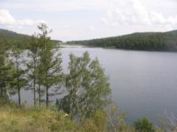
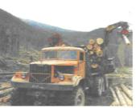
Лесные ресурсы
Лесная промышленность.
Интенсивное развитие предприятий лесной и лесоперерабатывающей промышленности в районе началось в 50 годах. В 1951г. началось строительств объектов Аскизского лесоперерабатывающего комбината. Первым действующим цехом в 1957г. стало временное домостроительное предприятие. В 1963г. запущен фибролитовый цех. В 1965г. вступил в строй новый шпалозавод, продукция которого экспортировалась в Пакистан и на Кубу. Лесозаготовительное предприятие «Аскизский леспромхоз» было образовано в 1953г. на территории Казановского сельского Совета. В Аскизском районе работало еще одно крупное лесозаготовительное предприятие – Верх-Томский леспромхоз. Предприятие было образовано в 1959г. В 80 годы это было самое мощное предприятие среди промхозов Хакасии.

Slide 26
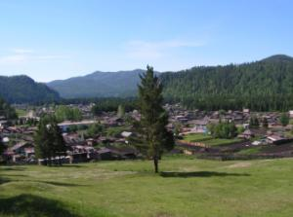
Почвенно-земельные ресурсы
Мелиорация :Ирригационные работы (поливка); Плодородные почвы сухих степей….(Подробнее)

Slide 27
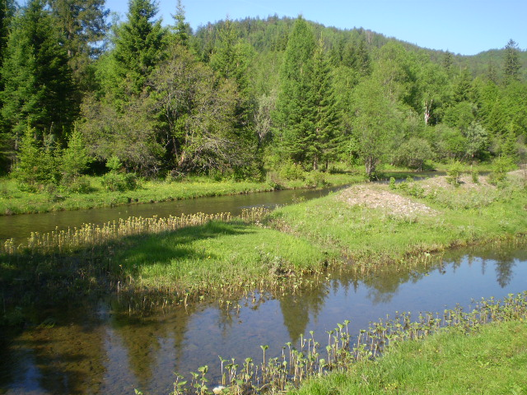
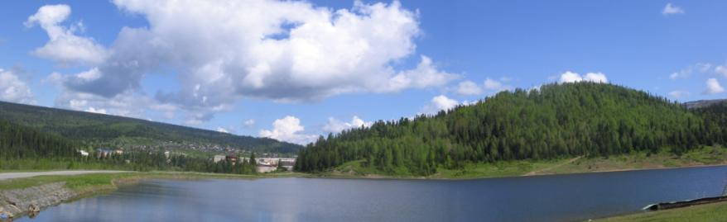
Агроклиматические ресурсы
Абакан и Аскиз используются для орошения полей….(подробнее)

Slide 28
Водный ресурсы
Абакан и Аскиз используются для орошения полей….(подробнее)

Slide 29
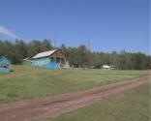
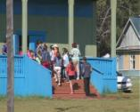
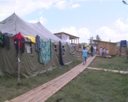
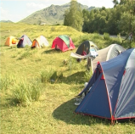
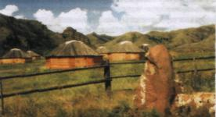
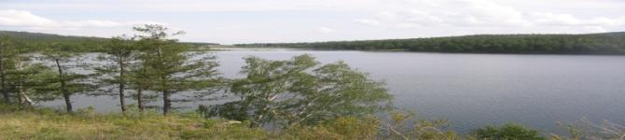
Рекреационные ресурсы
Баланкуль, Ханкуль,
Национальные музеи

Slide 30
Охрана природы
Красная книга Республики Хакасия и Аскизского района.
Особоохраняемые природные территории района
Флора Республики Хакасия и Аскизского района.
Фауна Республики Хакасия и Аскизского района.

Slide 31
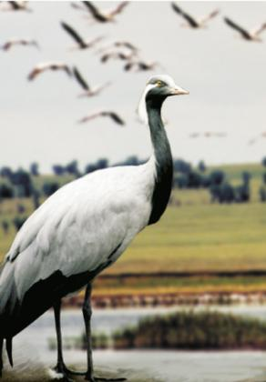
Красная книга Республики Хакасия и Аскизского района.
В Красную книгу Республики Хакасия включены: снежный барс, красный волк, северный олень, сибирский козерог, горный баран – арагали, бобр и другие, всего 15 видов млекопитающих.
Из 334 видов птиц 80 охраняемые: орел-беркут, балобан, скопа, черный аист, журавль-красавка, серый журавль, шилоклювка, малый (тундряной) лебедь, гусь-сухонос, дрофа и др.

Slide 32
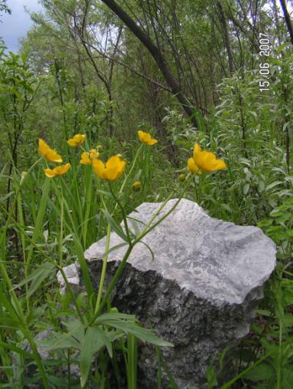
Флора Хакасии и Аскизского района
включает 1526 видов высших растений; из них 85 видов саяно-алтайских эндемиков. 28 видов эндемиков приенисейских степей (токоног хакасский, остролодочник заключающий, астрагал хакасский, береза сакарская, журавельник татарский, вероника ровердатто и др.).

Slide 33
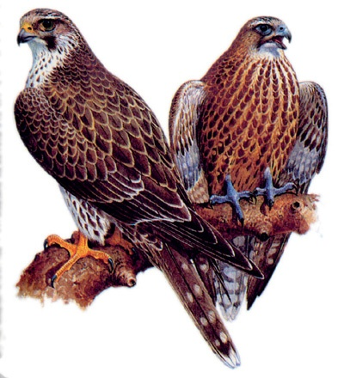
Фауна Хакасии
представлена 76 видами млекопитающих. Среди них снежный барс, лось, марал, косуля, колонок, бобр, белка, медведь, соболь и др. На территории республики также отмечено 34 вида рыб, 4 вида земноводных, 6 видов пресмыкающихся и 315 видов птиц.

Slide 34
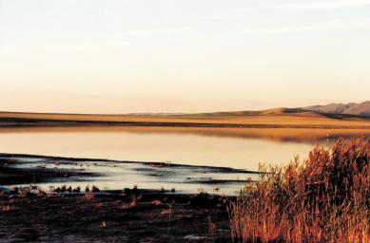
Особоохраняемые природные территории
Аскизского района
На территории Аскизского района расположен геологический памятник природы – пещерный склон хребта Саксыры. Он находится в окрестностях с.Нижняя База (южный склон хребта Саксыр), общей площадью 6 га. Охране подлежат пещеры: Большая Саксырская (длина-180м, глубина-32м), Саксырская (длина-360м, глубина-93м, имеет 4 больших грота, 4 колодца глубиною 15-20м), Ледяная красавица (длина-300м, глубина-50м, 3 больших грота и ледник). Выходы из пещер расположены в 10-300м друг от друга.

Slide 35
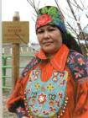

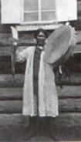

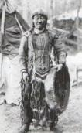
Население
Численность населения составляет 42,3 тысяч человек.
Плотность - 5,6 человек кв./км.
Национальный состав – неоднородный 100 национальностей (русские, хакасы) – принадлежат алтайской языковой семье тюркской группы.
Городское население – 12.9 тыс.чел.
ПГТ: В-Тея, пос. Аскиз.
В Аскизском районе 58 населенных пунктов, в том числе два поселка
городского типа, 39 сельских населенных пунктов, 17 поселков и станций.

Slide 36
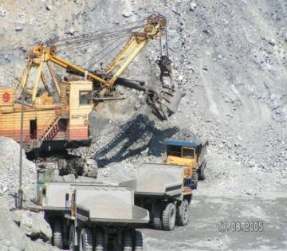
Промышленность
Горно - обогатительный комбинат «евразруда»
Бильтырский колбасный цех «Минтавр»
Значительную роль играет малый бизнес ….

Slide 37
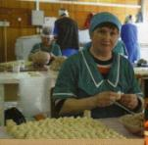
Колбасный цех «Минтавр»
«Минтавр» Бельтырский колбасный цех (производство колбас ,деликатесов, и др.)
Значительную роль обеспечении стабилности экономического развития, росте занятости населения играет малый бизнес.

Slide 38
Малый бизнес
К малому бизнесу в районе относятся 72 предприятия и 505 предпринимателей без образования юридического лица. Из них предприятий сельского хозяйства–19, розничной торговли-21, транспорта-7, добычи полезных ископаемых-5, производства пищевых продуктов-3, строительства-4, предприятий по техобслуживанию, ремонту и оказанию услуг-5.

Slide 39
Евразруда
«Евразхолдинг» - горно-обогатительный комбинат (железная руда) Базовой отраслью экономики Аскизского района является промышленность (черная металлургия). Началом разведки Тейских месторождений считается 1930 год. С 1932 г велись геолого-разведывательные работы. В марте 1957г начались работы по строительству дорог, и произошел заезд первых 36 строителей. В 1860г произведен первый взрыв, после которого одновременно с разработки карьера началось строительство обогатительной фабрики. Первый эшелон руды (15 вагонов) стартовал 5 ноября 1965 г. В настоящее время разработки ведутся по 3 месторождениям: Абагасское, Тейское и Изых-Гольское (работает со 2 ноября 2006г).
(Подробнее…)

Slide 40
Евразруда
В ноябре 1965 года с этого рудника на Абагурскую обогатительно-агломерационную фабрику, входившую в состав Кузнецкого металлургического комбината, был отправлен первый состав железорудного концентрата. За 40 лет тейские горняки добыли свыше 130 млн тонн сырой руды, произвели для металлургов Новокузнецка около 90 млн тонн концентрата.
Открытие Тейского месторождения связано с именем хакаса-охотника Пуда Табастаева, указавшего в сентябре 1930 года геологу Ивану Баженову выход магнитных руд на поверхность в верховьях реки Тея. Строительство рудника началось в марте 1957 года, когда первый отряд энтузиастов из 26 человек прибыл к подножью горы Абагас. Это была настоящая комсомольская стройка, в которой приняли участие представители почти всех народов Советского Союза. "Впереди - дорога подвигов" - гласила надпись на камне у въезда в строящийся вместе с рудником поселок.

Slide 41
Евразруда
В 1974 году Тейский рудник вышел на проектную мощность и производил до 3,5 млн тонн первичного концентрата в год. Экономический кризис 90-х годов привел к введению на предприятии процедуры банкротства, которая была завершена в 2002 году.
Новый этап истории Тейского рудника начинается после его вхождения в состав компании "Евразруда", объединившей горнорудные предприятия Кузбасса, Хакасии и Красноярского края. Внедрение современной высокопроизводительной карьерной техники позволило предприятию в короткие сроки выйти на докризисный уровень производства. Так, в июле 2004 года впервые за 10 лет объем работ по горной массе на руднике превысил 200 тыс кубических метров.
В настоящее время Тейский филиал ОАО "Евразруда" работает устойчиво, в полном объеме выполняя производственную программу. В 2005 году на предприятие в соответствии с программой технического перевооружения поступило семь 55-тонных самосвалов БелАЗ, два погрузчика "Балканкар" и другая необходимая техника.

Slide 42
Евразруда
Абагасское месторождение, наряду с Тейским и Ильгинтагским, относится к Тейской группе железорудных месторождений.
Месторождение находится на территории Республики Хакасия, в зоне сочленения Минусинской котловины и Кузнецкого Алатау. К отработке запасов Абагасса, которые составляют более 40 миллионов тонн, Тейский рудник приступил в 1983 году. В течение 13 лет в карьере «Южный-1» было добыто 4,3 млн. тонн сырой руды.
В 1996 г. начались работы в карьере «Южный-2». Однако из-за нехватки большегрузного автотранспорта они велись с низкой эффективностью и в 2003 году были остановлены. В прошлом году руководством ОАО «Евразруда» было принято решение о возобновлении добычи руды на Абагасском месторождении.

Slide 43
Евразруда
Горно-металлургическая группа «ЕвразХолдинг» является крупнейшим участником российского стального и горнорудного рынков и входит в число пятнадцати компаний-лидеров мировой сталелитейной отрасли. В 2004 году общий объем выплавки стали предприятиями ЕвразХолдинга составил 13,7 млн. тонн.
Сталелитейное направление представлено Нижнетагильским, Западно-Сибирским и Новокузнецким металлургическими комбинатами. Горнорудный бизнес включает компанию «Евразруда», Качканарский и Высокогорский горно-обогатительные комбинаты, угольные предприятия «Южкузбассуголь», «Нерюнгриуголь», шахту «Распадская». Горнорудные активы позволяют ЕвразХолдингу выступать в качестве интегрированного производителя стали, обеспеченного необходимым сырьем (потребности в железной руде покрываются за счет собственных ресурсов на 70%, в угле — на 100%). В Группу также входит Находкинский морской торговый порт, обеспечивающий доступ к экспортным рынкам Азии.

Slide 44
Обладая полномочиями единоличного исполнительного органа, управляющая компания ООО «ЕвразХолдинг» определяет стратегию развития и осуществляет оперативное руководство основными активами Группы.
ОАО «Евразруда» — горнорудное подразделение группы «ЕвразХолдинг». В структуру компании на правах филиалов входит ряд горнодобывающих и обогатительных предприятий Кемеровской области (Таштагольский, Казский, Шерегешский, Гурьевский рудники, Абагурская обогатительно-агломерационная фабрика, Мундыбашская обогатительная фабрика), Республики Хакасия (Абаканский и Тейский рудники) и юга Красноярского края (Ирбинский рудник). В 2004 г. на предприятиях компании добыто 14,1 млн. тонн сырой руды, произведено первичного концентрата 7,7 млн. тонн. Отгрузка агломерата составила 3,3 млн. тонн, известняка — 2,6 млн. тонн. Основными потребителями продукции ОАО «Евразруда» являются Западно-Сибирский и Новокузнецкий металлургические комбинаты.

Slide 45
Евразруда
Обладая полномочиями единоличного исполнительного органа, управляющая компания ООО «ЕвразХолдинг» определяет стратегию развития и осуществляет оперативное руководство основными активами Группы.
ОАО «Евразруда» — горнорудное подразделение группы «ЕвразХолдинг». В структуру компании на правах филиалов входит ряд горнодобывающих и обогатительных предприятий Кемеровской области (Таштагольский, Казский, Шерегешский, Гурьевский рудники, Абагурская обогатительно-агломерационная фабрика, Мундыбашская обогатительная фабрика), Республики Хакасия (Абаканский и Тейский рудники) и юга Красноярского края (Ирбинский рудник). В 2004 г. на предприятиях компании добыто 14,1 млн. тонн сырой руды, произведено первичного концентрата 7,7 млн. тонн. Отгрузка агломерата составила 3,3 млн. тонн, известняка — 2,6 млн. тонн. Основными потребителями продукции ОАО «Евразруда» являются Западно-Сибирский и Новокузнецкий металлургические комбинаты.

Slide 46
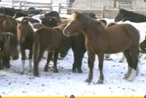
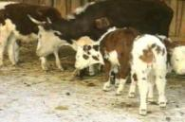
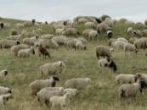
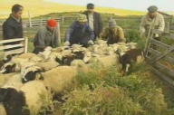
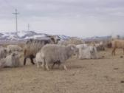
Агропромышленный комплекс
Животноводство:
        Скотоводство
        Овцеводство
        Свиноводство
        Пчеловодство
        Птицеводство
Растениеводство:
        Земледелие
        Картофелеводство
        Овощеводство
        Многолетние насаждения

Slide 47
Общая земельная площадь – 77 тыс. га: под зерновыми занято 4649 га, под картофелем – 5 га, Кормовыми – 3046 га.
Отрасль растениеводства ориентировано на получение зерна для животноводства.
Животноводство: Мясо-молочное скотоводство, коневодство, овцеводство, свиноводство, пчеловодство
Сегодня с применением новых технологий восстанавливаются гурты, строятся новые кошары. 18 апреля 2006 организовано предприятие ООО «Овцевод». Генеральный директор – Виктор Бельман.
Крестьянское фермерское хозяйство «Риал-Агро» специализируется на разведении мясных пород овец. Руководитель ГК «Риал» Роман Челтыгмашев.

Slide 48
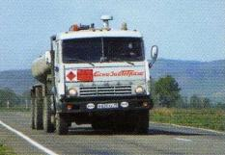
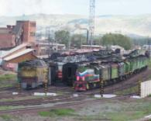
Транспорт
Автомобильный
Железнодорожный

Slide 49
Автомобильный транспорт
Аскизский район связан с другими регионами транспортными магистралями: через территорию проходит железная дорога Абакан-Новокузнецк, автомобильная дорога Абакан- Ак-Довурак, строится и автомобильная, соединяющая район с соседним регионом – Кемеровской областью. Общая протяженность автомобильных дорог составляет 736,9 км.
На территории района работают достаточно крупные транс­портные предприятия.
Крупнейшими автотранспортными предприятиями района являются ЗАО «Аскизпассажиртранс», осуществляющее перевоз­ки пассажиров по району и в столицу республики, и ОАО «Аскизавтотранс», специализирующееся в основном на международ­ных перевозках грузов в Монгольскую Народную Республику.

Slide 50
Железнодорожный транспорт
Вагонное депо станции Аскиз. Образовано в 1959 г., имеет вагоносборочный и вспомогательные цеха. Предприятие проводит деповский и текущий отцепочный ремонт грузовых вагонов. Аскизская дистанция пути. Предприятие создано в 1959 г. на базе принятого в эксплуатацию участка дороги Сталинск — Аба­кан. В ведение организации входят ветки Аскиз — Абаза и Бискамжа — Вершина Теи.

Slide 51

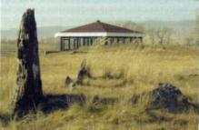
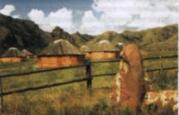
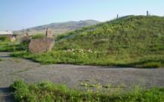
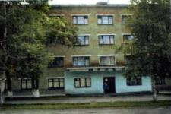
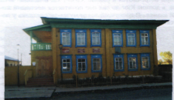
Музеи
Главной задачей музеев является сохранение исторического и культурного наследия народа. На территории Аскизского района находятся 6 крупных музеев: Аскизский краеведческий музей имени Н.Ф.Катанова, Анхаковский музей «Улуг Хуртуях тас», Вершинотейский муниципальный краеведческий музей, Хакасский национальный музей-заповедник «Казановка», Полтаковский музей наскального искусства, мемориальный комплекс с.Аскиз. Кроме того в районе имеется 17 школьных музеев различных направлений: краеведческие, этнографические, художественно-эстетические, фольклорно-исторические и другие.

Slide 52
Культура
В государственную сеть учреждений культуры Аскизского района входят: 35 домов культуры и клубов, 34 библиотеки, 6 детских музыкальных школ и школа искусств, 4 музея. В учреждениях культуры работают 456 человек, из них с высшим образованием-66, средне-специальным-148. Средний возраст работающих специалистов - от 30 до 50 лет.
Территория района богата объектами историко-культурного наследия. Для сохранения и популяризации исторического наследия создана сеть музеев: Аскизский музей им.Н.Ф.Катанова, Анхаковский музей «Улуг Хуртуях тас», Полтаковский музей наскального искусства и Вершинотейский краеведческий музей. Кроме того функционирует Хакасский республиканский национальный Казановский музей-заповедник.

Slide 53
Культура
Дома культуры и клубы - 35
Библиотеки - 34
Детские музыкальные школы и школы искусств - 6
Музеи – 5

Slide 54
Вывод:
Аскизский район обладает богатейшими ресурсами для социально – экономического, культурного, промышленного развития

Slide 55
Литература:
А.Такпешев Аскизский район соблюдая традиции в стремлении к лучшему! Красноярск 2007г.
Авторский коллектив Аскизский район. Новосибирск 2008 год.
Н.Г. Челтыгмашева Дневник школьника. Абакан 2008г.
О.Г. Тобурчинова учебное пособие Физическая география Аскизского района 2005 г.
Интернет ресурсы

Slide 56
Приложения
Слайды:
57-65 – муниципальные образования, численность хозяйства, населения;
66 – 67 –геральдика, описание флага Аскизского района;
68 – почвенно-земельные ресурсы;
69-агроклиматические ресурсы.

Slide 57
Наименование Муниципального Образования
Наименование сельского населенного пункта | Число постоянных хозяйств | Численность населения человек
Аскизское сельское поселение
Село Аскиз | 2518 | 7294
Деревня Апчинаев | 168 | 628
Деревня Анхаков | 86 | 307
Деревня Луговая | 129 | 505
Поселок станция Чертыковская | 8 | 38
S, га | 4426
Итого: | 2909 | 8772

Slide 58
Наименование Муниципального Образования
Наименование сельского населенного пункта | Число постоянных хозяйств | Численность населения человек
Балыксинское сельское поселение
Село Балыкса | 788 | 2234
Поселок Шора | 78 | 176
Поселок Неожиданный | 73 | 160
Деревня Николаевка | 10 | 38
Поселок станция Чарыш | 10 | 10
Поселок станция Калтас | 10 | 10
Поселок станция Шора | 10 | 21
S, га | 2095
Итого: | 979 | 2649

Slide 59
Наименование Муниципального Образования
Наименование сельского населенного пункта | Число постоянных хозяйств | Численность населения человек
Верх - Аскизское сельское поселение
Верх – Аскиз | 263 | 776
Поселок станция Казановская | 25 | 79
Деревня Анчыл – Чон | 14 | 26
Деревня Казановка | 133 | 378
Деревня Улус - Кичиг | 16 | 30
S, га | 2489
Итого: | 451 | 1289

Slide 60
Наименование Муниципального Образования
Наименование сельского населенного пункта | Число постоянных хозяйств | Численность населения человек
Есинское сельское поселение
Село Полтаково | 392 | 1087
Село Усть – Есь | 351 | 1082
Деревня Усть – Таштып | 120 | 403
Деревня Перевозное | 11 | 53
Поселок станция Сартак | 20 | 40
Деревня Печень | 9 | 28
Деревня Сафронов | 75 | 243
Деревня Абрамов | 22 | 63
Деревня Бырганов | 11 | 34
S, га | 4295
Итого: | 1011 | 3043

Slide 61
Наименование Муниципального Образования
Наименование сельского населенного пункта | Число постоянных хозяйств | Численность населения человек
Кызласское сельское поселение
Село Кызлас | 411 | 1192
Деревня Картузов | 5 | 6
Деревня Усть –Хойза | 180 | 430
Деревня Тюрт – Тас | 74 | 189
Деревня Лырсы | 37 | 106
Деревня Картоев | 30 | 42
S, га | 2491
Итого: | 737 | 1965

Slide 62
Наименование Муниципального Образования
Наименование сельского населенного пункта | Число постоянных хозяйств | Численность населения человек
Пуланкольское сельское поселение
Село Пуланколь | 245 | 763
Село Камышта | 59 | 207
Деревня Аев | 34 | 95
Деревня Сыры | 31 | 92
S, га | 3614
Итого: | 369 | 1157

Slide 63
Наименование Муниципального Образования
Наименование сельского населенного пункта | Число постоянных хозяйств | Численность населения человек
Усть – Камыштинское сельское поселение
Село-Усть –Камышта | 416 | 1351
Деревня Катанов | 207 | 714
Деревня Сафьянов | 13 | 49
Поселок станция Камышта | 47 | 141
Поселок станция Ханкуль | 19 | 62
Поселок станция Уйтак | 6 | 32
S, га | 2784
Итого: | 708 | 2349

Slide 64
Наименование Муниципального Образования
Наименование сельского населенного пункта | Число постоянных хозяйств | Численность населения человек
Усть –Чульское сельское поселение
Село Усть –Чуль | 319 | 1043
Деревня нижняя Тея | 160 | 503
Деревня Отты | 90 | 254
Деревня Политов | 34 | 83
Деревня Илимиров | 48 | 160
Деревня Верхняя Тея | 65 | 155
S, га | 4737
Итого: | 716 | 2201

Slide 65
Наименование Муниципального Образования
Всего по району:
Сельских поселений | 11
Сельских населенных пунктов | 57
Численность населения | 47600
Число хозяств | 11340
S, км² | 8217

Slide 66
Геральдика Аскизского района
В зеленом поле две золотые, скачущие, противообращенно-соединенные передние половины коней в таковых же уборах и с общим червленым (красным) с золотыми украшениями и стременами седлом и общей червленой подпругой; над седлом - золотая чаша с червленым пояском на подставке и дважды просеченным серебряно-червлено-серебряным пояском у края.
Герб Аскизского района отражает его географические, исторические и экономические особенности.
Аскизский район образован 30 марта 1924 года на территории упраздненных Аскизской и Усть-Есинской волостей. Аскиз - одно из старейших поселений в Хакасии. Его возникновение датируют летом 1771 года, с момента постройки деревянной церкви в устье реки Аскиз.
В дальнейшем, взамен сгоревшей деревянной церкви была построена каменная. После этого Аскиз стал административным центром Сагайского "рода" (Сагайской землицы). Местное население - в основном хакасы - занималось коневодством, овцеводством, разведением крупного рогатого скота. На гербе поселения скачущие кони - символизирует основное занятие местного населения. Конь - символ устремленности в будущее, здоровья, физической силы, скорости, трудолюбия и выносливости.
Кроме скотоводства местное население занималось добычей золота. Золотая чаша - символ богатств Аскизской земли, в которой найдены многочисленные залежи золота, железа, мрамора (Изасское месторождение), угля, гипса (Хамхозское и Пистагское месторождение) марганца, меди, молибдена и других полезных ископаемых.
Горы, покрытые хвойными и лиственными деревьями (на гербе символически отражены зеленым цветом), леса богатые орехом, грибами и ягодами создают неповторимый, уникальный образ Аскизской земли.
Зеленый цвет символизирует весну, здоровье, природу, надежду.
Золото - символ высшей ценности, величия, великодушия, богатства, урожая.
Красный цвет - символ мужества, жизнеутверждающей силы и красоты, праздника, труда.
Серебро - символ чистоты, ясности, открытости, божественной мудрости, примирения.
В зеленом поле две золотые, скачущие, противообращенно-соединенные передние половины коней в таковых же уборах и с общим червленым (красным) с золотыми украшениями и стременами седлом и общей червленой подпругой; над седлом - золотая чаша с червленым пояском на подставке и дважды просеченным серебряно-червлено-серебряным пояском у края.
Герб Аскизского района отражает его географические, исторические и экономические особенности.
Аскизский район образован 30 марта 1924 года на территории упраздненных Аскизской и Усть-Есинской волостей. Аскиз - одно из старейших поселений в Хакасии. Его возникновение датируют летом 1771 года, с момента постройки деревянной церкви в устье реки Аскиз.
В дальнейшем, взамен сгоревшей деревянной церкви была построена каменная. После этого Аскиз стал административным центром Сагайского "рода" (Сагайской землицы). Местное население - в основном хакасы - занималось коневодством, овцеводством, разведением крупного рогатого скота. На гербе поселения скачущие кони - символизирует основное занятие местного населения. Конь - символ устремленности в будущее, здоровья, физической силы, скорости, трудолюбия и выносливости.
Кроме скотоводства местное население занималось добычей золота. Золотая чаша - символ богатств Аскизской земли, в которой найдены многочисленные залежи золота, железа, мрамора (Изасское месторождение), угля, гипса (Хамхозское и Пистагское месторождение) марганца, меди, молибдена и других полезных ископаемых.
Горы, покрытые хвойными и лиственными деревьями (на гербе символически отражены зеленым цветом), леса богатые орехом, грибами и ягодами создают неповторимый, уникальный образ Аскизской земли.
Зеленый цвет символизирует весну, здоровье, природу, надежду.
Золото - символ высшей ценности, величия, великодушия, богатства, урожая.
Красный цвет - символ мужества, жизнеутверждающей силы и красоты, праздника, труда.
Серебро - символ чистоты, ясности, открытости, божественной мудрости, примирения

Slide 67
Флаг Аскизского района
В зеленом поле две золотые, скачущие, противообращенно-соединенные передние половины коней в таковых же уборах и с общим червленым (красным) с золотыми украшениями и стременами седлом и общей червленой подпругой; над седлом - золотая чаша с червленым пояском на подставке и дважды просеченным серебряно-червлено-серебряным пояском у края.
Герб Аскизского района отражает его географические, исторические и экономические особенности.
Аскизский район образован 30 марта 1924 года на территории упраздненных Аскизской и Усть-Есинской волостей. Аскиз - одно из старейших поселений в Хакасии. Его возникновение датируют летом 1771 года, с момента постройки деревянной церкви в устье реки Аскиз.
В дальнейшем, взамен сгоревшей деревянной церкви была построена каменная. После этого Аскиз стал административным центром Сагайского "рода" (Сагайской землицы). Местное население - в основном хакасы - занималось коневодством, овцеводством, разведением крупного рогатого скота. На гербе поселения скачущие кони - символизирует основное занятие местного населения. Конь - символ устремленности в будущее, здоровья, физической силы, скорости, трудолюбия и выносливости.
Кроме скотоводства местное население занималось добычей золота. Золотая чаша - символ богатств Аскизской земли, в которой найдены многочисленные залежи золота, железа, мрамора (Изасское месторождение), угля, гипса (Хамхозское и Пистагское месторождение) марганца, меди, молибдена и других полезных ископаемых.
Горы, покрытые хвойными и лиственными деревьями (на гербе символически отражены зеленым цветом), леса богатые орехом, грибами и ягодами создают неповторимый, уникальный образ Аскизской земли.
Зеленый цвет символизирует весну, здоровье, природу, надежду.
Золото - символ высшей ценности, величия, великодушия, богатства, урожая.
Красный цвет - символ мужества, жизнеутверждающей силы и красоты, праздника, труда.
Серебро - символ чистоты, ясности, открытости, божественной мудрости, примирения.
Прямоугольное зеленое полотнище с отношением ширины к длине 2:3, с изображением в середине фигур из герба района, выполненных красными, белыми, желтыми и оранжевыми цветами: соединенные, под единым седлом и подпругой, скачущие в разные стороны половины коней, с возвышающейся над ними чашей. Флаг Аскизского района разработан на основе герба.

Slide 68
Почвенно–земельные ресурсы
Землепользование района расположено в южной части Минусинской котловины, в геоморфологическом районе предгорных образований и расчлененных низкогорий.
В зависимости от неодинакового проявления закономерностей горизонтальной и вертикальной зональностей, сочетание почвенного покрова в этом и морфологическом районе выделяются два почвенно-физических района: приаскизский долинно – степной и приабаканский низко – степной.
В низкогорном степном почвенно – географическом районе на территории Аскизского района выделяются следующие почвообразующие породы:
Элювиально - делювиальные суглинки.
Красноватые суглинки и глины.
Делювиальные суглинки
Элювий плотных пород

Slide 69
Агроклиматические ресурсы
Территория района расположена в зоне умеренно – теплого засушливого климата
Зима начинается в ноябре месяце, кончается в начале апреля. Продолжительность зимнего периода 5(пять) месяцев.
Средняя температура самого холодного месяца(января)= -21.4°С Абсолютный минимум достигает -48 \ -52°С. Суточная амплитуда колебания температур зимой равна около 5-8°С.
Лето относительно короткое и жаркое. Среднемесячная температура самого теплого месяца(июля) составляет 18,8°С. Абсолютный максимум достигает 40-45°С.
Показатели | Месяца
Месяц | Я | Ф | М | А | М | И | И | А | С | О | Н | Д | ГОД
t°C | -21 | -19 | -12 | 1 | 10 | 16 | 18 | 16 | 9 | 1 | -10 | -12 | -1
Осадки мм | 5 | 3 | 4 | 16 | 36 | 44 | 49 | 62 | 36 | 26 | 9 | 6 | 286
Продолжительность периода с температурой выше 0°С составляет 192 дня

